Slide 1
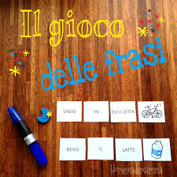
scopriamo che cosa non va…

Slide 2
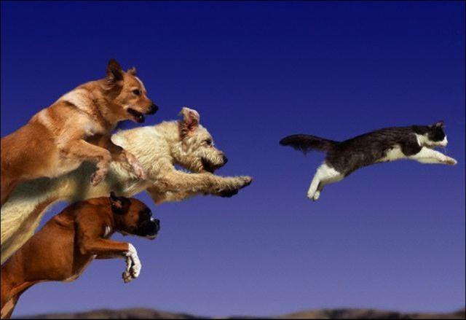

Slide 3
Leggiamo insieme la frase TRE CANI INSEGUE UN GATTO
VA bene dire cosi?

Slide 4
Perché non va bene dire INSEGUE?
TRE CANI
INSEGUE
INSEGUONO
UN GATTO

Slide 5
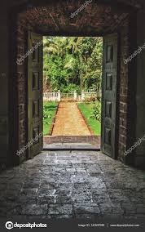

Slide 6
Leggiamo insieme la frase LA PORTA DEL GIARDINO È APERTO
Va bene?

Slide 7
Perché non va bene dire E’ APERTO?
LA PORTA
E’ APERTO
DEL GIARDINO
E’ APERTA

Slide 8
scopriamo chi comanda…

Slide 9
Le frasi hanno una parola che comanda il verbo Chi comanda in questa frase? TRE CANI INSEGUONO UN GATTO

Slide 10
Le frasi hanno una parola che comanda il verbo Chi comanda in questa frase? LA PORTA del giardino È APERTA

Slide 11
Le frasi hanno una parola che comanda il verbo Chi comanda in questa frase? UN GATTO INSEGUE DUE TOPI

Slide 12
Le frasi hanno una parola che comanda il verbo Chi comanda in questa frase? GLI ELEFANTI SPINGONO UNA MACCHINA

Slide 13
scopriamo chi comanda… per riordinare la frase

Slide 14
Ora dobbiamo cercare la parola che comanda il verbo… per riordinare la frase in modo da capirla AL NIPOTE UN LIBRO I nonni danno

Slide 15
AL NIPOTE
UN LIBRO
I NONNI
CHI COMANDA IL VERBO?
DANNO
I NONNI
UN LIBRO
AL NIPOTE

Slide 16
Per trovare chi comanda…
Debbo prestare attenzione al verbo…

Slide 17
Cerchiamo la parola che comanda Il verbo… di MARIO pRIMA lucia e’ PARTITA

Slide 18
DI MARIO
PRIMA
LUCIA
CHI COMANDA IL VERBO?
E’ PARTITA
LUCIA
PRIMA DI MARIO

Slide 19
Cerchiamo la parola che comanda il verbo … NON ENTRANO DI LUCIA NELLA CUCINA I GATTI

Slide 20
DI LUCIA
NELLA CUCINA
I GATTI
NON ENTRANO
I GATTI
NELLA CUCINA DI LUCIA

Slide 21
Per trovare chi comanda…
Quali caratteristiche del verbo sono importanti…?
INSEGUE
INSEGUONO
E’ APERTO
E’ APERTA
DÀ
DANNO

Slide 22
Come si chiama la parola che comanda il verbo?

Slide 23
LA PAROLA CHE COMANDA IL VERBO SI CHIAMA….
SOGGETTO
Il soggetto di questa frase è…
NON ENTRANO NELLA CUCINA DI LUCIA I GATTI

Slide 24
SCRIVIAMO NELLA TABELLA IL SOGGETTO DELLA FRASE
FRASE | CHI è IL SOGGETTO ?
DIETRO ALLA GAZZELLA CI SONO I LEONI
I RAGAZZI ASCOLTANO LA MUSICA
OGGI A SCUOLA LUIGI ERA ASSENTE
SI E’ ALZATA TARDI LUCIA
MARIO E LUIGI PARLANO CON GIULIA

